Slide 1



VION
CAMERA QUE PROPAGA A SEGURANÇA

Slide 2

IDENTIFICAÇÃO LENTA DE OCORRÊNCIAS DE RISCO E EMERGÊNCIA.
Identificação lenta de ocorrências de risco e emergência.

Slide 3

CONTEXTO
Acidentes podem ocorrer a qualquer momento em ambientes urbanos, industriais e de trabalho. A demora na identificação dessas ocorrências pode aumentar os riscos às pessoas e os prejuízos causados. Pensando nisso, este projeto propõe um sistema de monitoramento baseado em Inteligência Artificial e Visão Computacional, capaz de detectar acidentes em tempo real e acionar automaticamente os responsáveis pela área, contribuindo para uma resposta mais rápida e eficiente em situações de emergência.
VION

Slide 4


DADOS DO PROBLEMA
Bahia liderou o número de mortes violentas em 2023.
Mais de 724 mil acidentes de trabalho foram registrados no Brasil em 2024.
Apenas no Paraná, o SAMU recebeu mais de 1,2 milhão de ligações em 2025, incluindo ocorrências traumáticas como acidentes de trânsito e quedas.
Estudos nacionais indicam que, em média, são realizadas 109,8 chamadas para o SAMU a cada 1.000 habitantes cobertos por ano.
VION

Slide 5


SOLUÇÃO
O projeto propõe o desenvolvimento de um sistema de monitoramento inteligente baseado em Inteligência Artificial e Visão Computacional, capaz de identificar automaticamente acidentes em tempo real por meio de câmeras.
Ao detectar uma situação de emergência, o sistema envia alertas imediatos aos responsáveis pela área, permitindo uma resposta rápida e reduzindo o tempo de atendimento. Dessa forma, a solução contribui para aumentar a segurança em ambientes urbanos, industriais e de trabalho, minimizando riscos e prejuízos.
VION

Slide 6


FLUXOGRAMA DO PROJETO
Inicio
Acessar a Camera
YOLO
Detectou uma ação emergencial
Acionar responsaveis emergenciais ou autoridades

Slide 7

SOLUÇOES
PROBLEMAS
Acionar emergencias em qualquer horario ou ambiente
Demora para a chamada da emergência em ambientes ou horarios de pouco movimento
Sistema que já tem o numero no sistema para maior desempenho e segurança pela vida
X
Chamada errada da autoridade ou emergencia
Os videos das cameras serão gravados 24h
Falta de motivo do acidente ou falta de provas de crimes
VION

Slide 8


SEGUIMENTO DE CLIENTES
Cliente 1
Cliente 2
Cliente 3
Empresas que preservam a segurança e o bem estar do funcionario
Pessoas que possuiem uma saude fragio ou tem conhecido com debilitações
Pessoas que querem mais segurança nas suas casas
SEGURANÇA

Slide 9

CLIENTES
Rafael
Dra. Verônica
Dra. Verônica
35 a 50 anos
40 a 60 anos
40 a 60 anos
Rafael é responsável pela segurança de condomínios e estabelecimentos comerciais. Seu maior desafio é garantir a proteção de pessoas e patrimônios sem sobrecarregar a equipe de vigilância. Ele busca uma solução que reduza falsos alarmes, automatize relatórios e se integre a sistemas já existentes, aumentando a eficiência e justificando os investimentos em segurança.
Dra. Verônica atua na gestão pública e precisa de informações em tempo real para responder rapidamente a emergências e melhorar a segurança urbana. Ela procura uma solução que aproveite a infraestrutura de câmeras já instalada, gere dados estatísticos para apoiar decisões e respeite a LGPD, contribuindo para uma cidade mais segura e inteligente com baixo custo de implantação.
Nal é um morador que vive em uma região considerada insegura e busca mais proteção no dia a dia, especialmente por possuir problemas de saúde. Ele sente ansiedade e insegurança ao circular pelas ruas e deseja uma solução que permita acionar rapidamente as autoridades e garantir respostas mais ágeis em situações de emergência. Influenciado por relatos de violência e pela preocupação de familiares, acredita que um monitoramento inteligente pode aumentar sua sensação de segurança e qualidade de vida.

Slide 10
Segurança
Nosso sistema e focado nos seguintes aspectos
Analise
Automação
VISION
Desenvolvimento

Slide 11
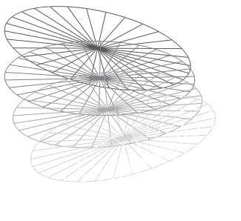
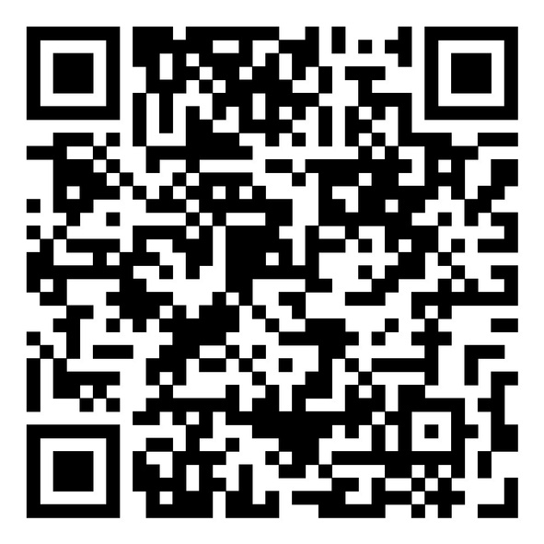
PARA MAIS INFORMAÇOES, VISITE O SITE
VISION

Slide 12
MUITO OBRIGADO PELA ATENÇÃO
EMERGENCIAS ACONTECEM EM SEGUNDOS; A RESPOSTA TAMBÉM DEVE ACONTECER.
VION

Slide 13

REFERENCIA BIBLIGRAFICA
Todas as referencias bibliograficas usadas no slide.
https://www.bemparana.com.br/noticias/parana/samu-parana-recebeu-mais-de-12-milhao-de-chamadas-em-2025-veja-as-principais-ocorrencias/?utm_source=chatgpt.com
https://pubmed.ncbi.nlm.nih.gov/38198335/
https://www.ba.gov.br/seplan/sites/site-seplan/files/2025-07/Anuário%20Brasileiro%20de%20Segurança%20Pública%202024.pdf?utm_source=chatgpt.com

